Slide 1
Outlook 2007
Présentation d'un logiciel complet
de messagerie de gestion d'agendas, et de tâches…

Slide 2
Sommaire
Courrier,
Calendrier,
Contact,
Tâche,
Note,
Journal,
Options.

Slide 3
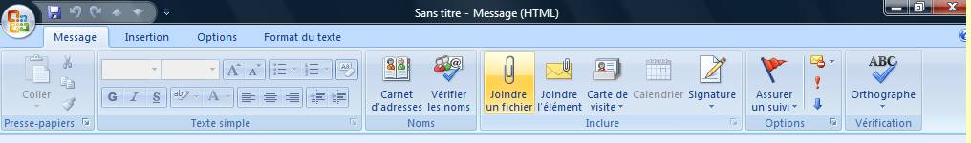
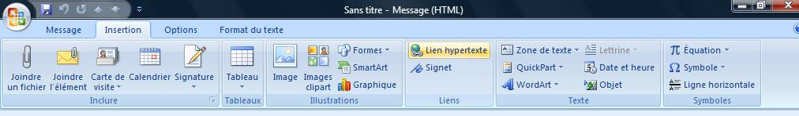
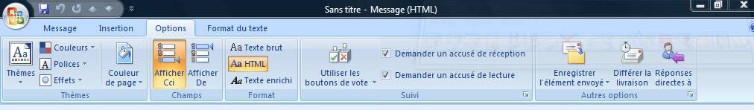
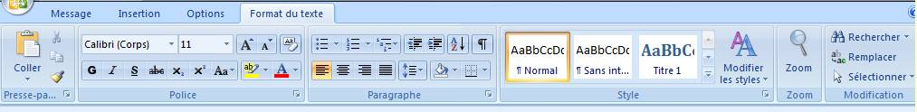
Les rubans: message

Slide 4
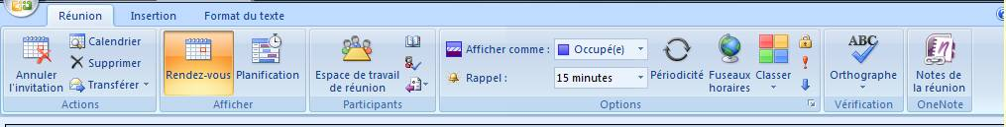
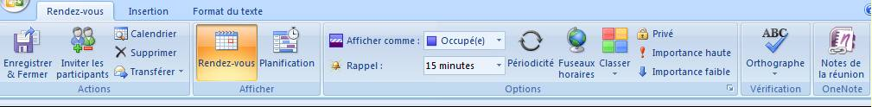
Rubans: calendrier

Slide 5
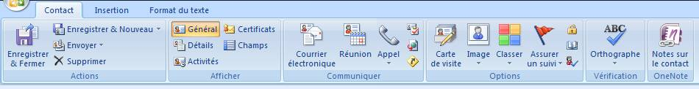
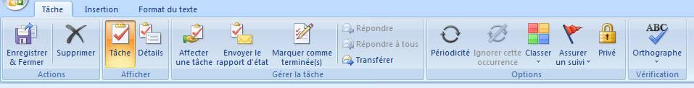
Rubans: Contact - Tâche

Slide 6
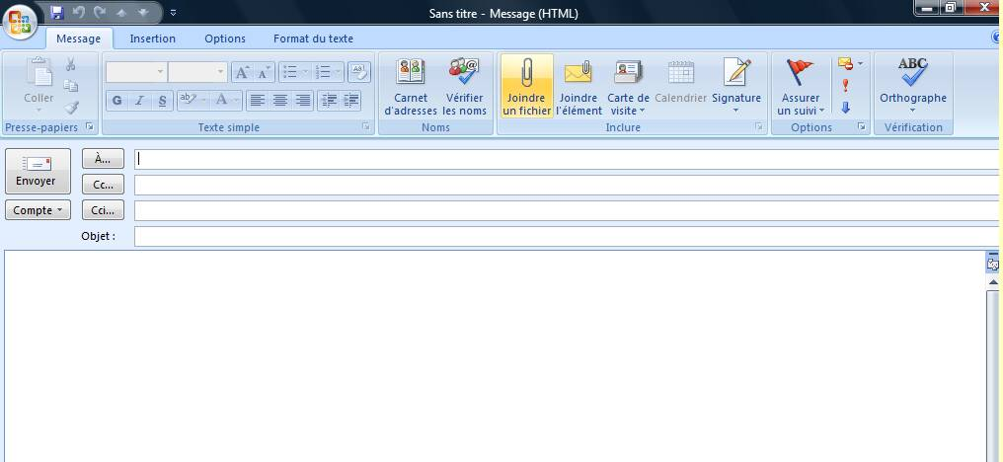
Courrier: envoyer

Slide 7
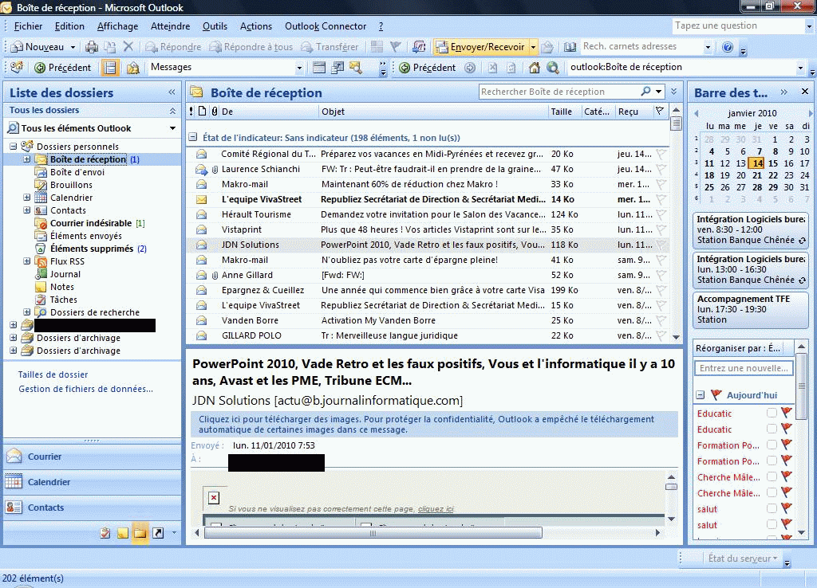
Courrier: boîte de réception

Slide 8
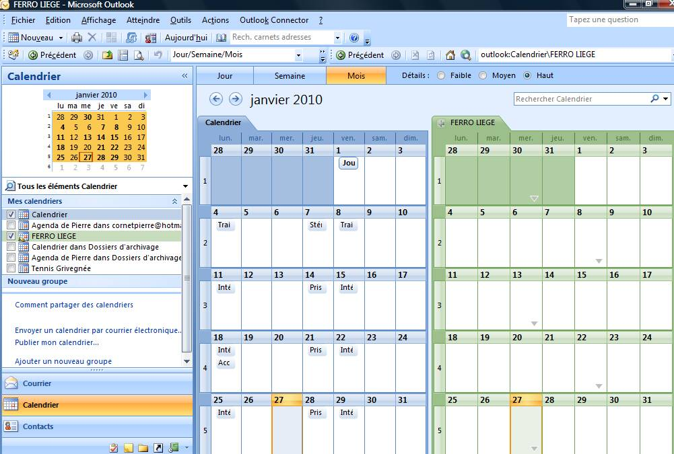
Calendrier – vue générale

Slide 9
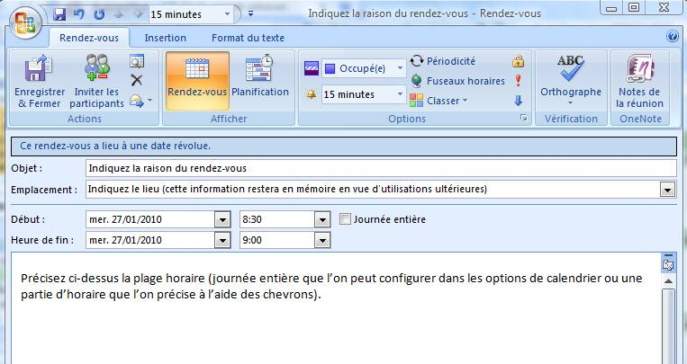
Calendrier – nouveau rendez-vous

Slide 10
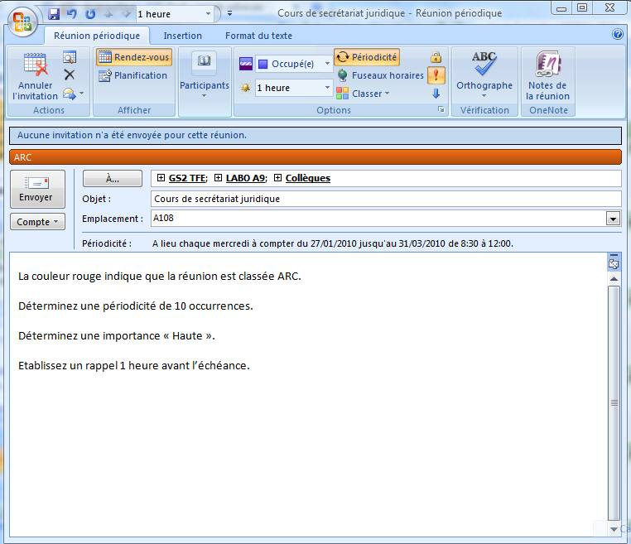
Calendrier – paramètres

Slide 11
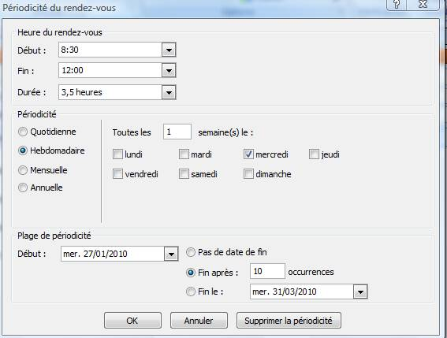
Calendrier – périodicité

Slide 12
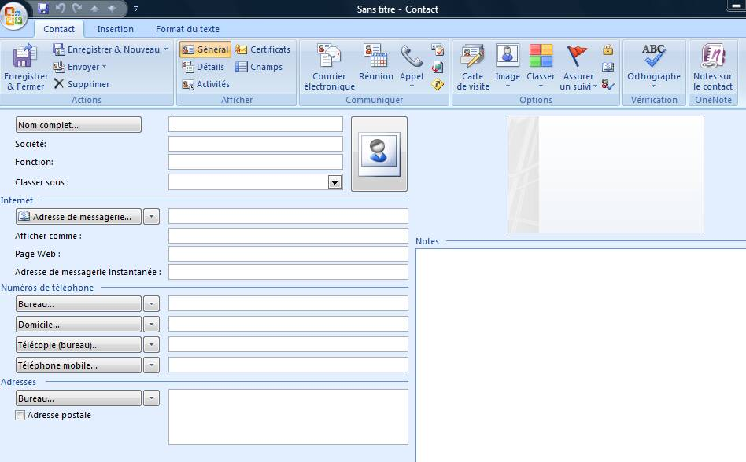
Contact: nouveau

Slide 13
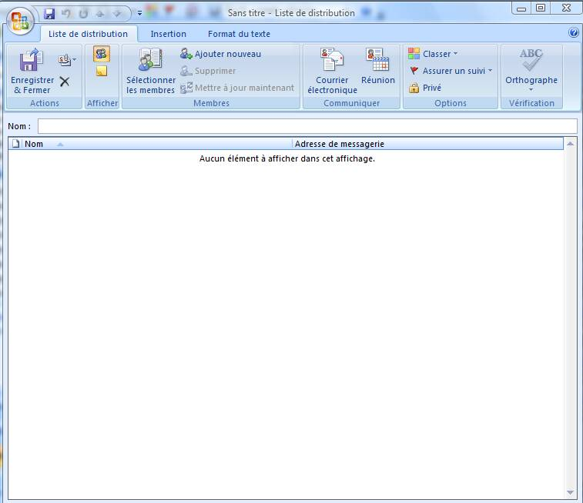
Contact: liste de distribution

Slide 14
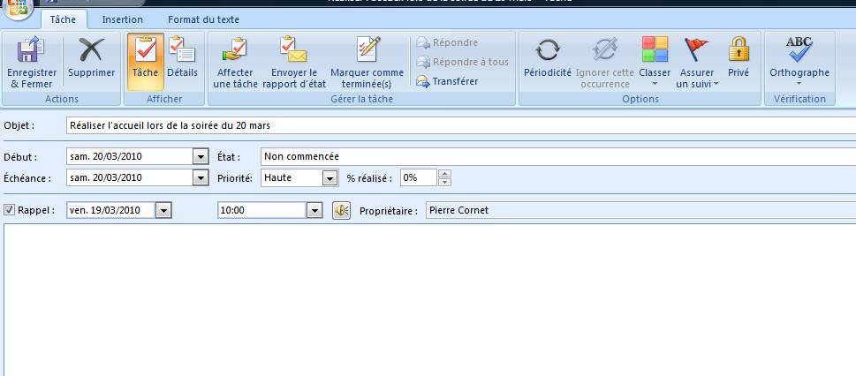
Tâche: création d’une tâche

Slide 15
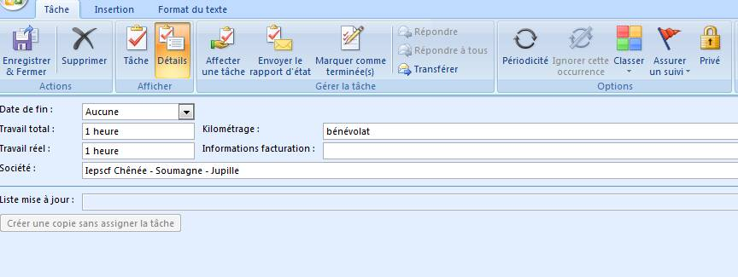
Tâche: création d’une tâche - détails

Slide 16
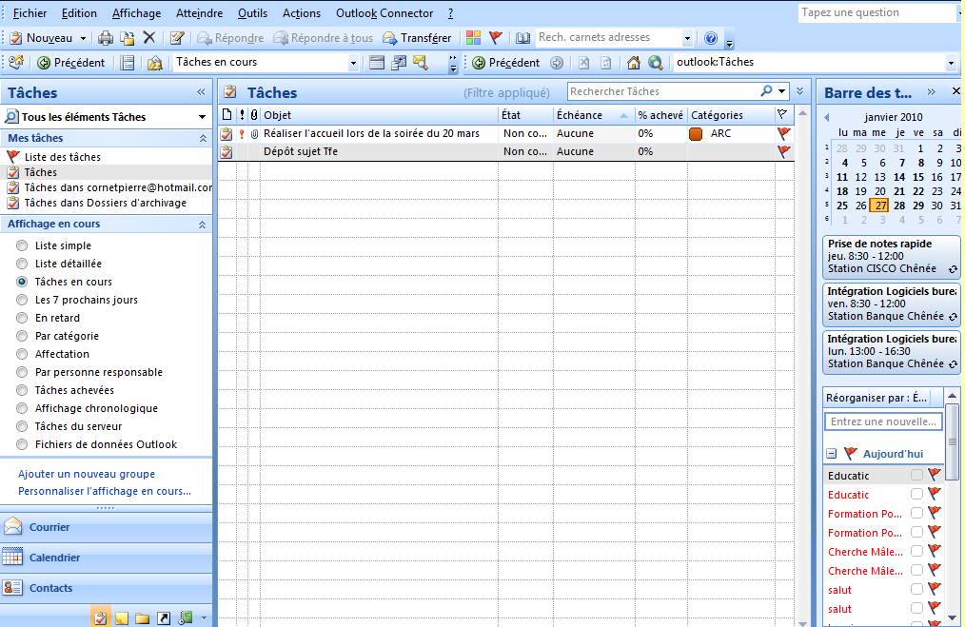
Tâches: affichage général

Slide 17
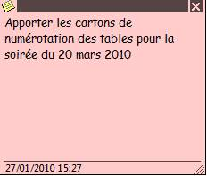
Note: post-it!

Slide 18
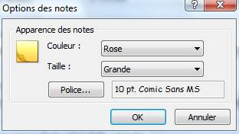
Options des notes

Slide 19
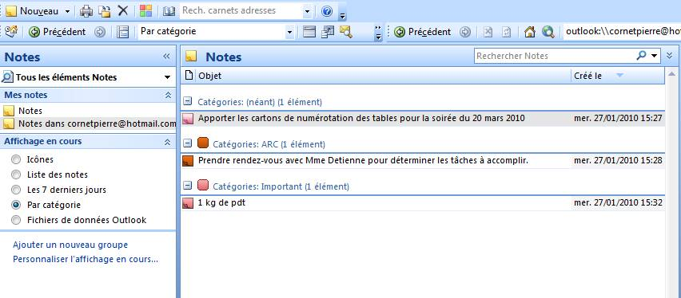
Notes: affichage général

Slide 20
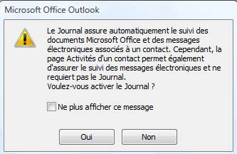
Le journal: activation

Slide 21
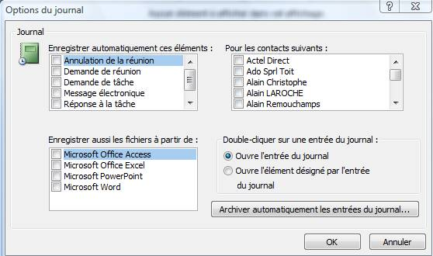
Le journal: sélection-surveillance

Slide 22
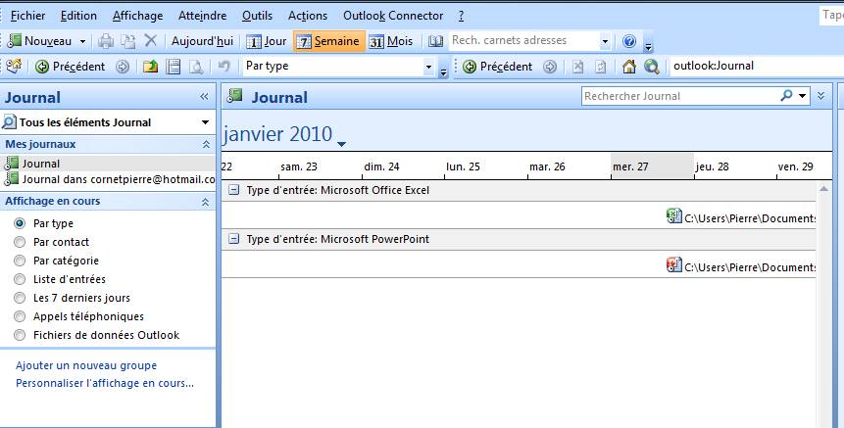
Le journal: affichage

Slide 23
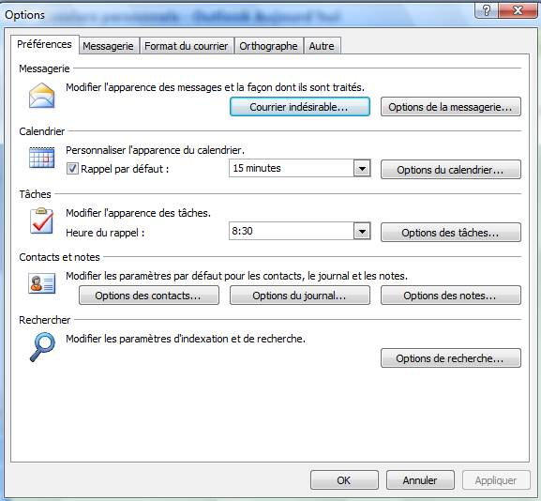
Options - générales

Slide 24
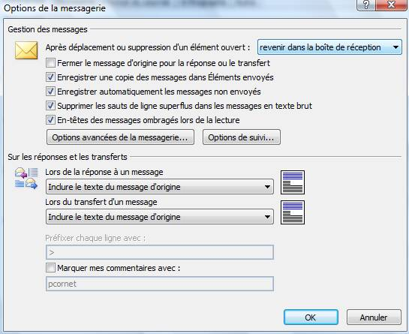
Options: générales - messagerie

Slide 25
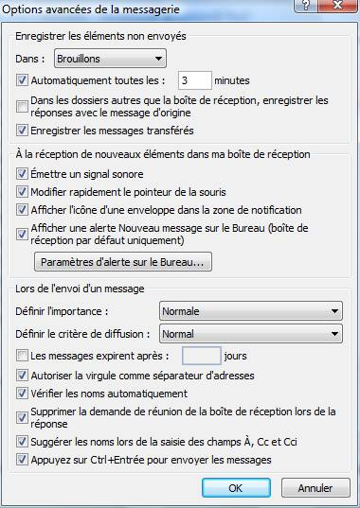
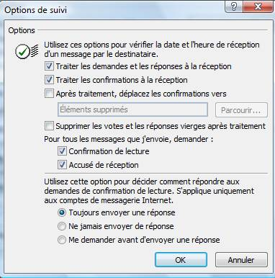
Options avancées – messagerie et suivi

Slide 26
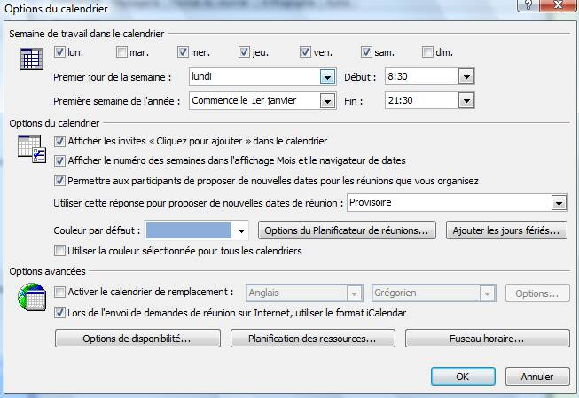
Outils: options du calendrier

Slide 27
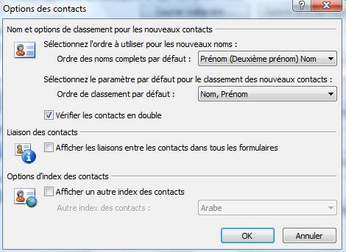
Outils: options des contacts

Slide 28
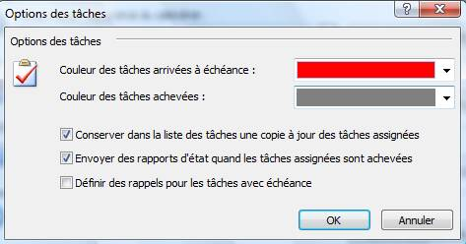
Outils: options des tâches

Slide 29
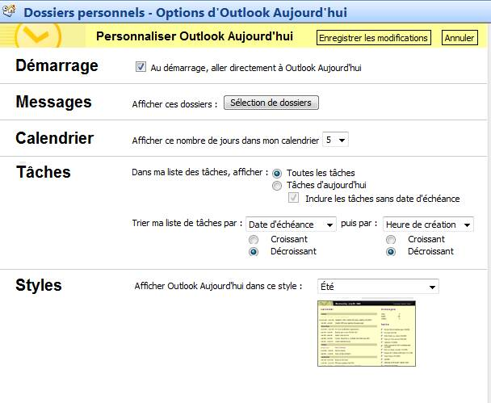
Personnaliser Outlook Aujourd’hui

